Slide 1
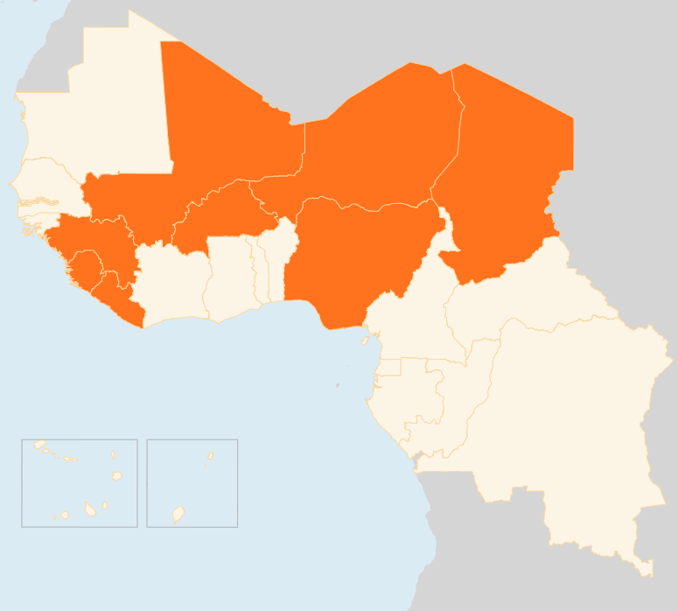

11-17 August 2015
11-17 août 2015
TCHAD
Cinq MORTS dans une attaque
Le 12 août, des militants présumés de Boko Haram ont attaqué le village de Koyorame dans la région du lac Tchad. Cinq personnes ont été tuées, dont deux réfugiés. En raison de l'insécurité, de nouveaux déplacements sont encore signalés dans la région. Au cours de la dernière semaine, des centaines de personnes se sont installées à Walerom après avoir marché pendant deux semaines, fuyant l'attaque de leur village au Nigeria. En date du 14 Août, il y a 11 nouveaux sites de personnes déplacées dans la région du lac, hébergeant plus de 40.000 personnes.
MALI
Nouveaux affrontements dans le Nord
L’accord de paix signé au mois de juin entre des groupes armés dans le nord du Mali a été interrompu la semaine dernière lorsque les combats ont éclaté, tuant un nombre indéterminé de personnes. Les rapports indiquent que les combats ont eu lieu de façon sporadique au cours du week-end 120 km au sud de Kidal.
NIGERIA
150 Tués dans une attaque
Des sources médiatiques indiquent qu’au moins 150 personnes se sont noyées dans une rivière ou ont été abattus fuyant des hommes armés de Boko Haram qui ont attaqué un village qui situé dans l'état de Yobe au nord du Nigeria jeudi dernier. La protection des civils et l'accès restent les principaux défis. Des vols UNHAS ont débuté afin d’améliorer l'accès humanitaire dans le nord du pays.
LES déPLACEMENTS SE POURSUIVENT
Le 14 Août, le HCR a exprimé son inquiétude à propos de l'escalade de la violence dans et autour du Nigeria et son impact sur la situation des réfugiés nigérians dans les pays d'accueil environnants, se référant à des milliers de personnes qui ont été expulsés ou sont retournés au Nigeria du Cameroun et du Tchad en juillet et en août. L'agence rappelle également aux gouvernements qu’il est de leur devoir de protéger les demandeurs d'asile fuyant les violations des droits de l'homme, et de respecter le principe de non-refoulement.
INONDATIONS / REGIONAL
BURKINA FASO
Depuis le début de la saison des pluies en juin, les inondations et les vents violents ont causé de graves dommages dans sept des 13 régions du Burkina Faso. En date du 12 août, huit personnes ont été tuées, 54 blessés et 24 354 personnes touchées. Des personnes touchées 2 428 sont déplacées et on trouvé abri dans des écoles.
NIGER
Au moins quatre personnes sont mortes et plus de 20 000 personnes ont été touchées par les inondations au Niger suite à des semaines de fortes pluies. A Niamey les autorités locales ont conseillé aux habitants vivant à proximité du fleuve Niger de quitter leurs foyers en raison du risque élevé d'inondations.
EVD REGIONAL
Un cas en Guinée, pas de nouveau cas au Liberia et en Sierra Leone
Ebola reste actif en Guinée, avec un cas confirmé au cours de la semaine et plus de 500 contacts en cours de suivi. La Sierra Leone n’a signalé aucune nouvelle infection depuis dix jours. Il s’agit de la première fois depuis le début de l'épidémie d'Ebola en mars 2014 qu’aucun nouveau cas en une semaine n’a été signalé. Environ 81 contacts sont en quarantaine. Le Libéria n’ayant eu aucun nouveau cas depuis plus de 35 jours sera certifié libre d’Ebola par l’OMS si aucun nouveau cas n’est déclaré.
INONDATIONS REGIONAL
BURKINA FASO, NIGER
CHAD
MALI
5
NOUVEAUX AFFRONTEMENTS
TUéS DANS UNE ATTAQUE
NIGERIA
150
TUéS DANS UNE ATTAQUE
MVE REGIONAL
1
CAS EN GUINéE
Date de création: 18 Août 2015
Sources de données de la carte: UNCS, DevInfo, OCHA.
Les frontières, noms et désignations employés sur cette carte n’impliquent pas
une reconnaissance ou acceptation officielle par les Nations Unies.

